Slide 1
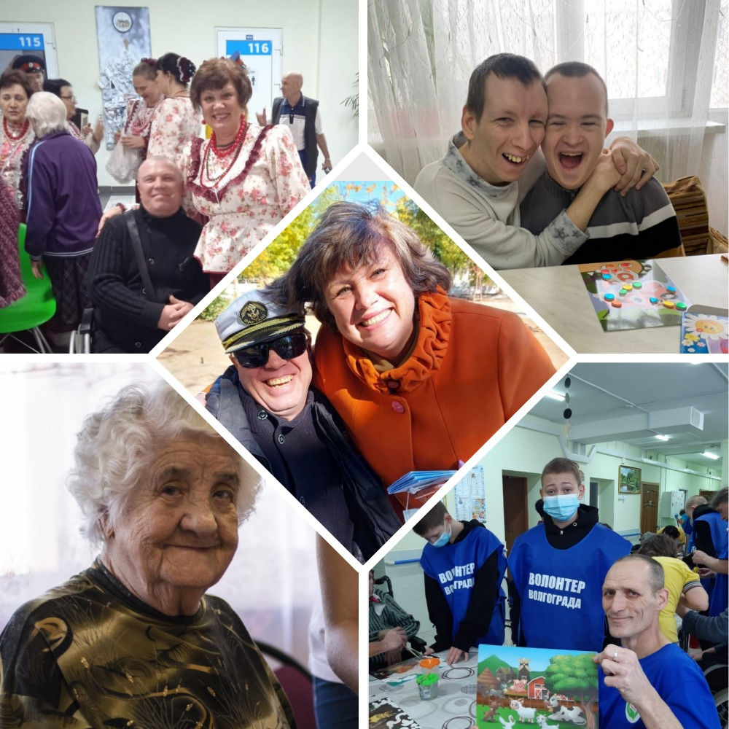
Международная Премия #МЫВМЕСТЕ 2025
Номинация «Код милосердия»
Автор проекта
Золотарева
Ольга Сергеевна
Волгоград

Slide 2

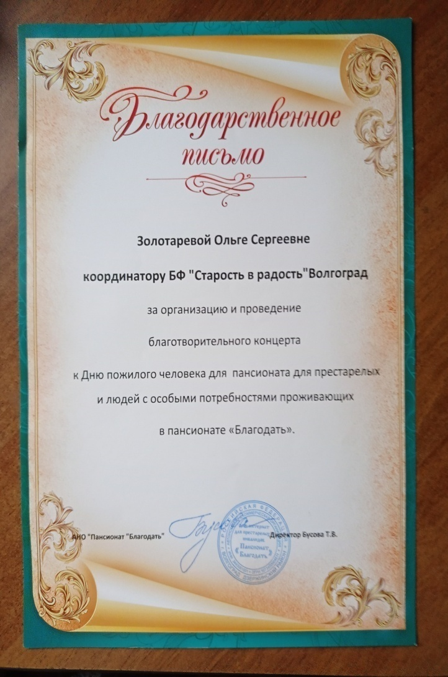
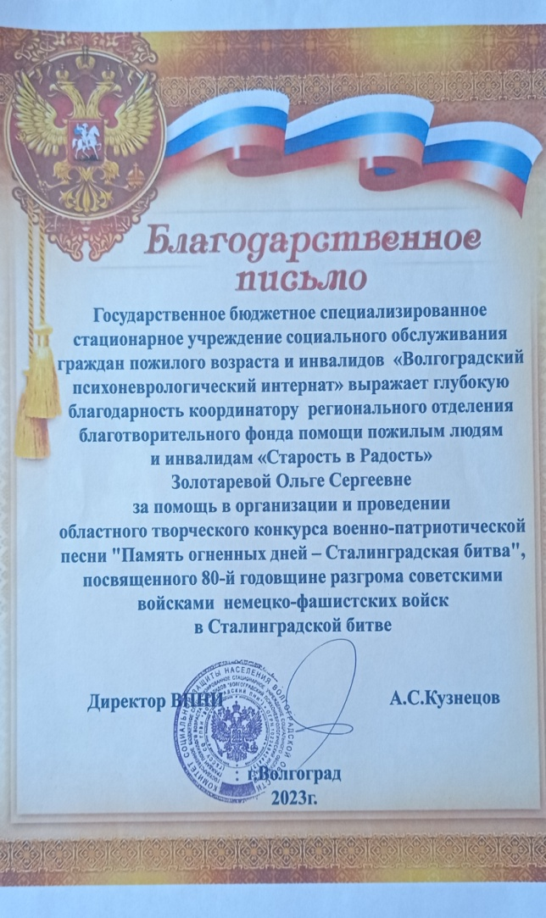
Проект реализуется с ноября 2019 года.

Slide 3
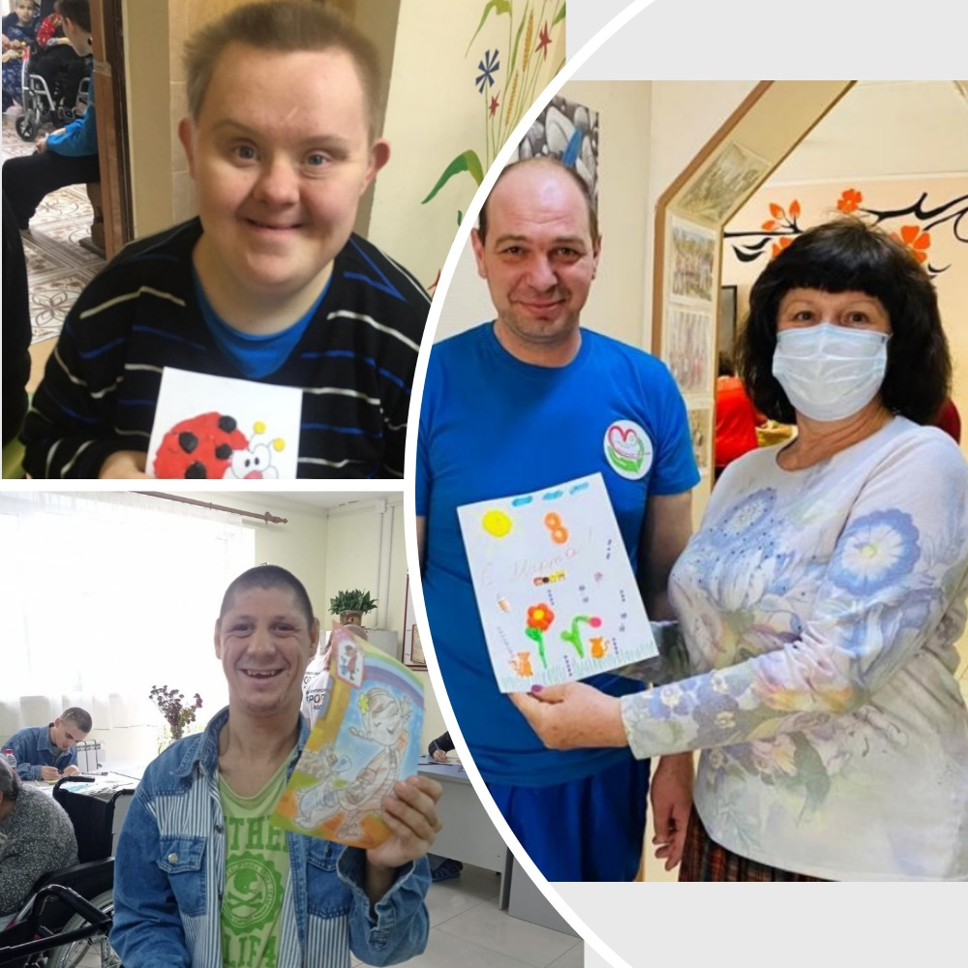
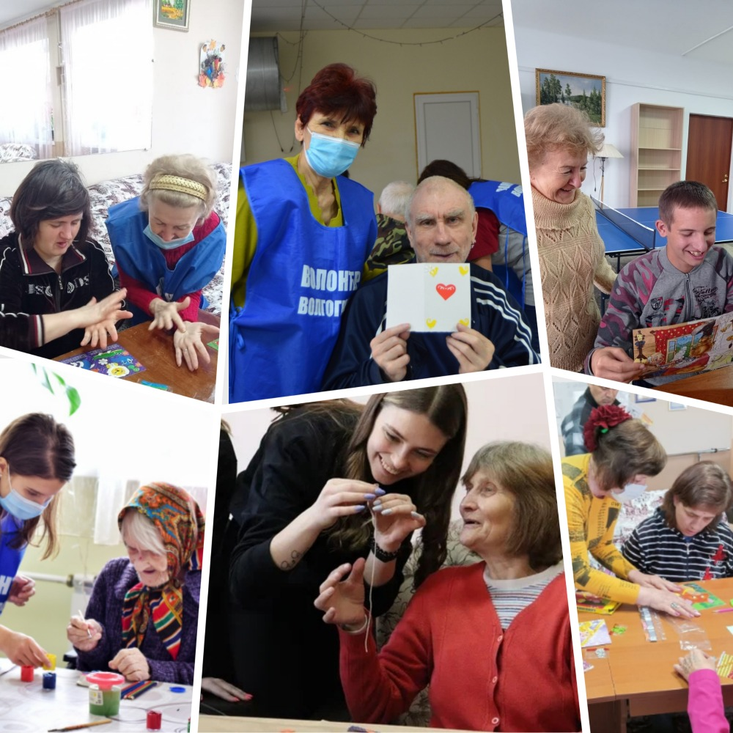
Цель проекта Помощь в социальной адаптации людям, проживающим в социальных стационарных учреждениях. Улучшение их эмоционального настроя, позитивного отношения к жизни через различные формы социальной активности. Привлечение волонтеров в социальное добровольчество .

Slide 4
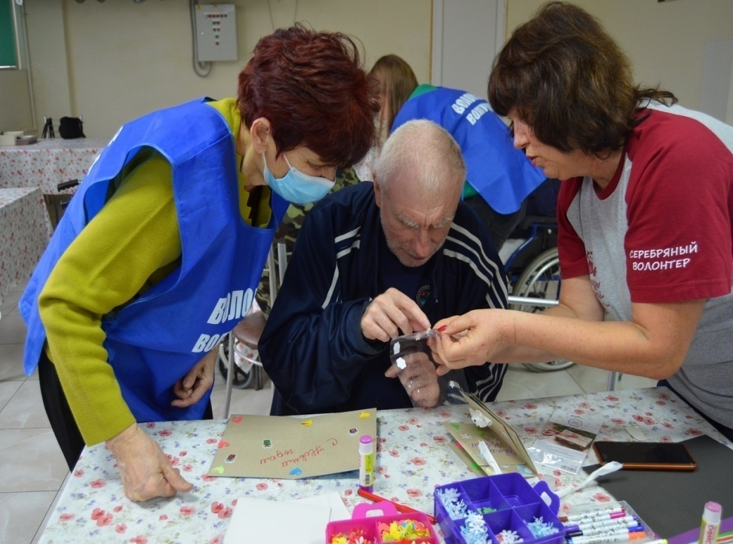
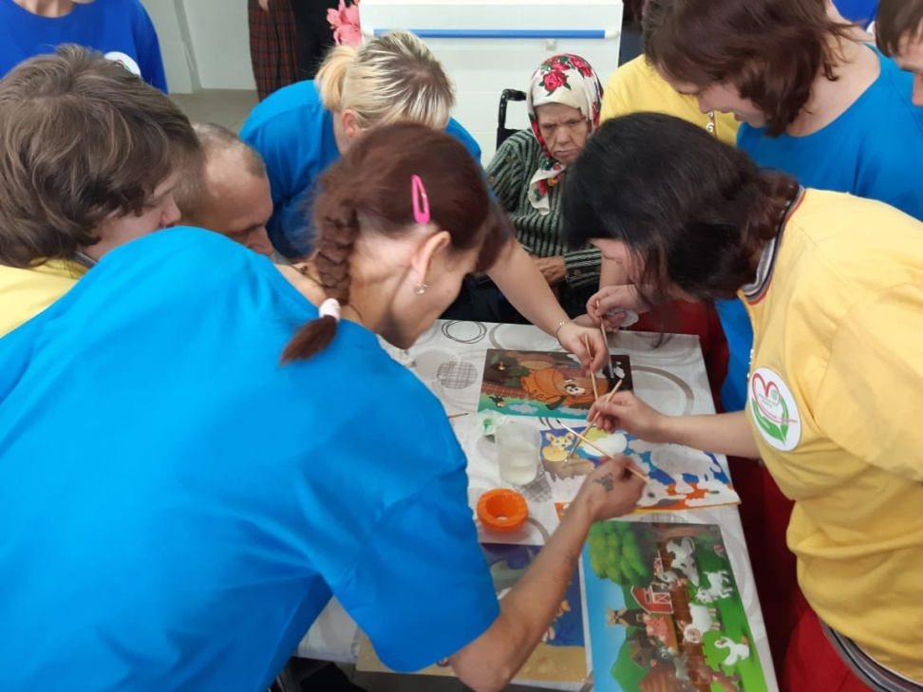
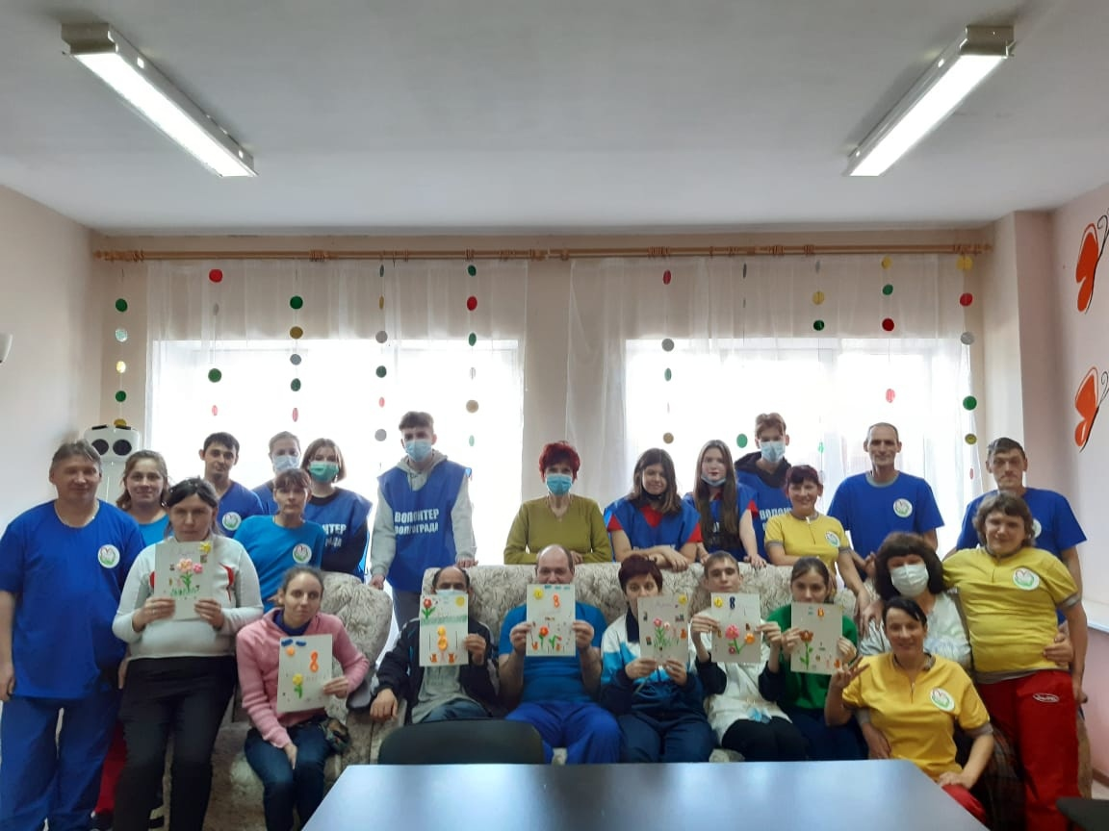
Целевая аудитория проекта:
Молодые инвалиды до 40 лет. Пенсионеры до 90 лет. Сотрудники учреждения. Волонтеры от 12 до 75 лет.

Slide 5
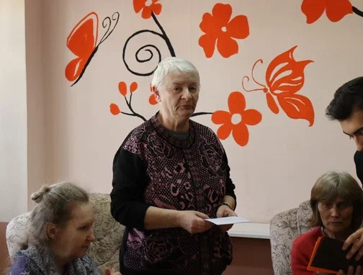
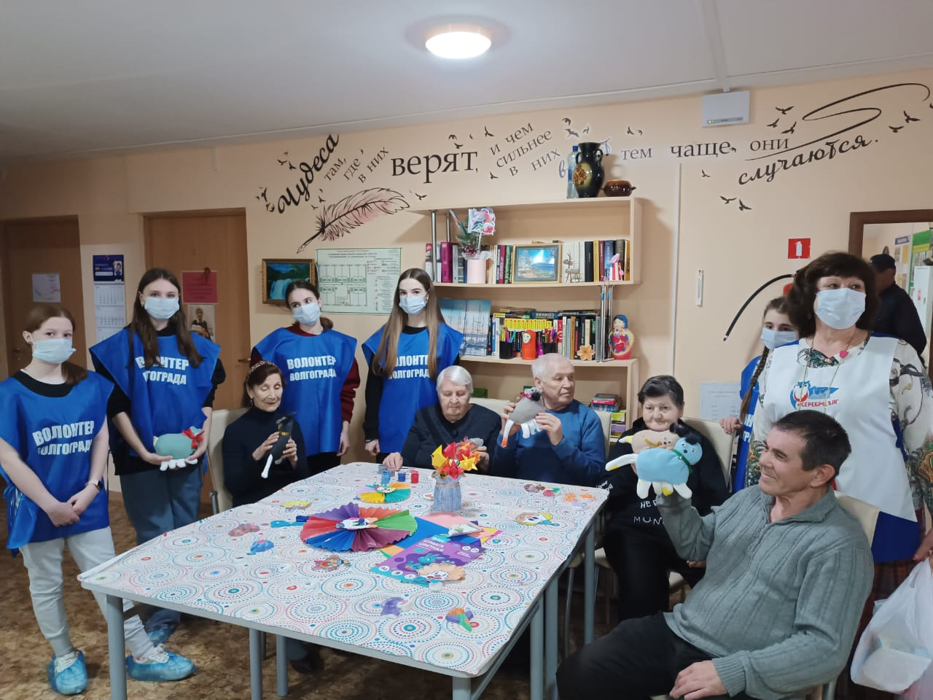
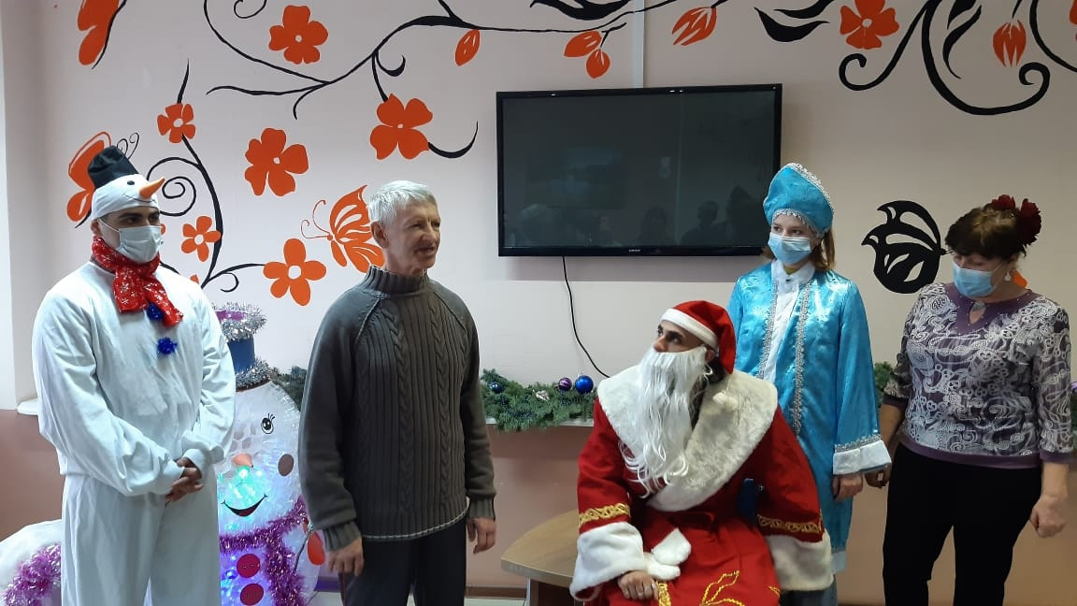
Актуальность проекта в том, что мероприятия проекта помогают разнообразить досуг проживающих в ДПИ и ПНИ. Волонтеры - это глоток свежего воздуха. Положительные эмоции очень важны и благотворно влияют на проживающих и сотрудников.

Slide 6
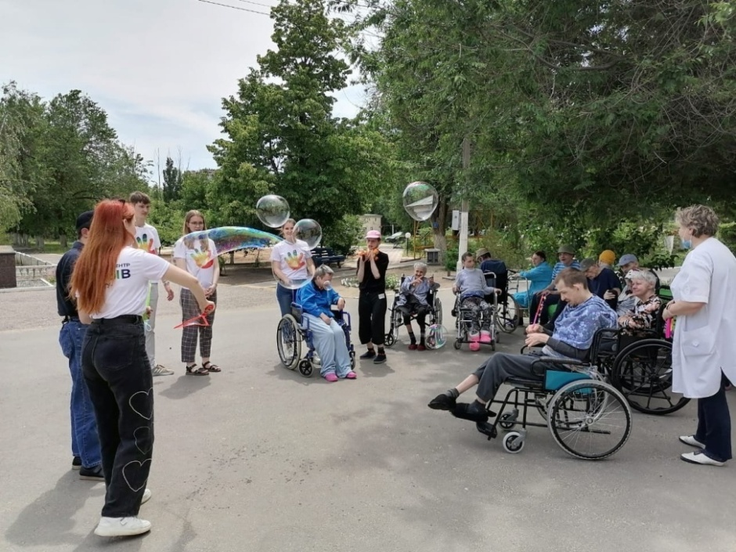
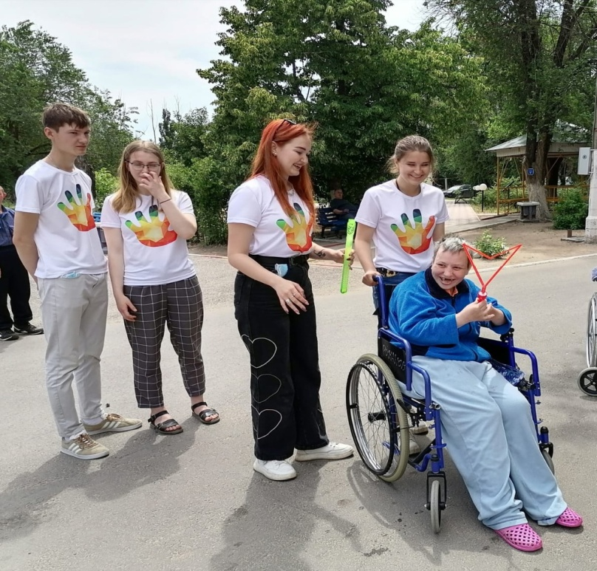
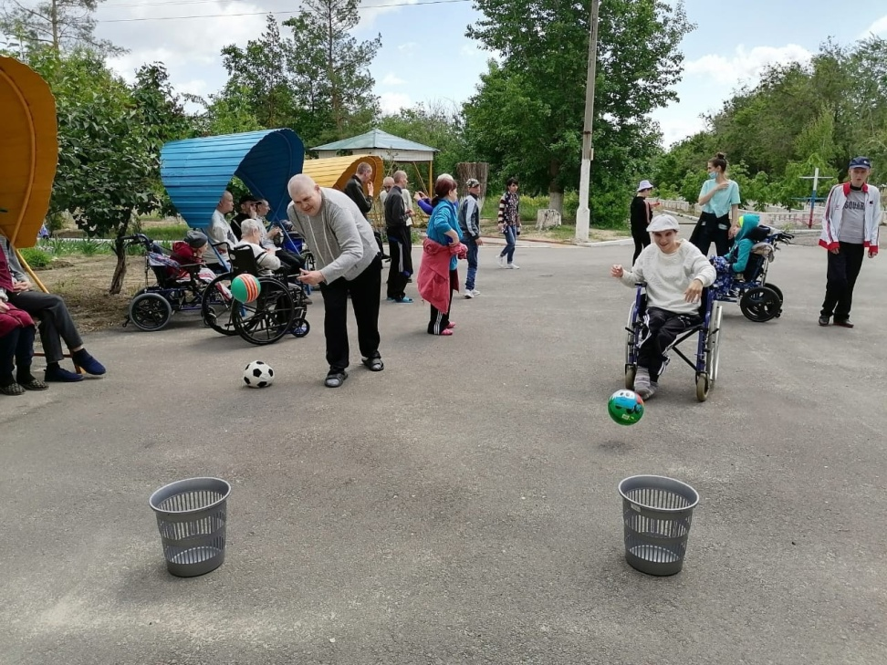
Проводим спортивные праздники.

Slide 7
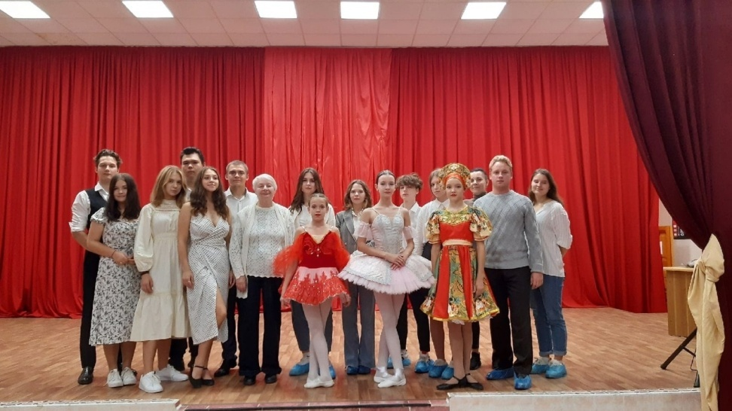
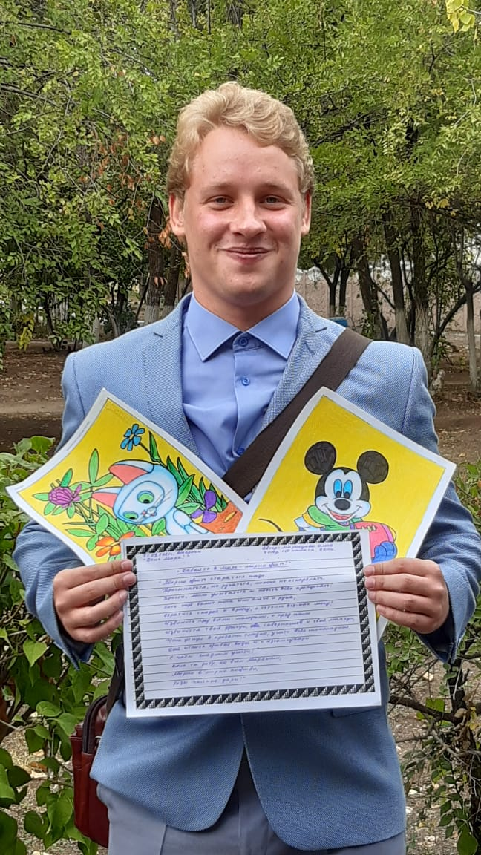
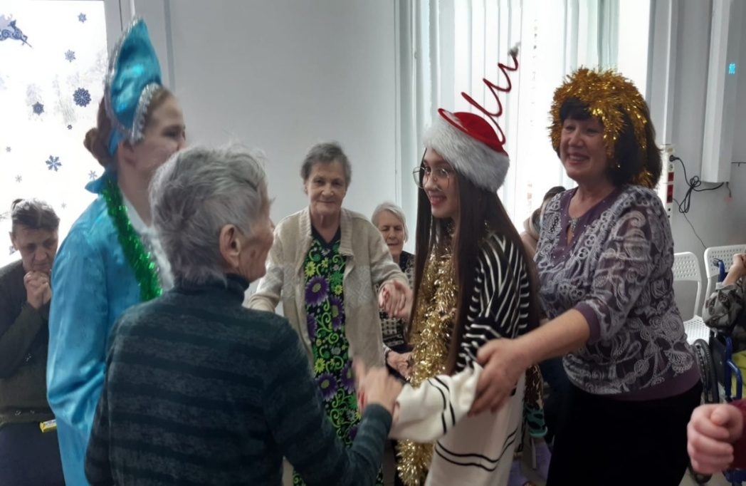
Организовываем концерты, в которых принимают участие и проживающие. Они поют, танцуют и читают стихи, в том числе и свои. Готовятся к нашему приходу и рисуют картинки артистам, пишут для них стихи.

Slide 8
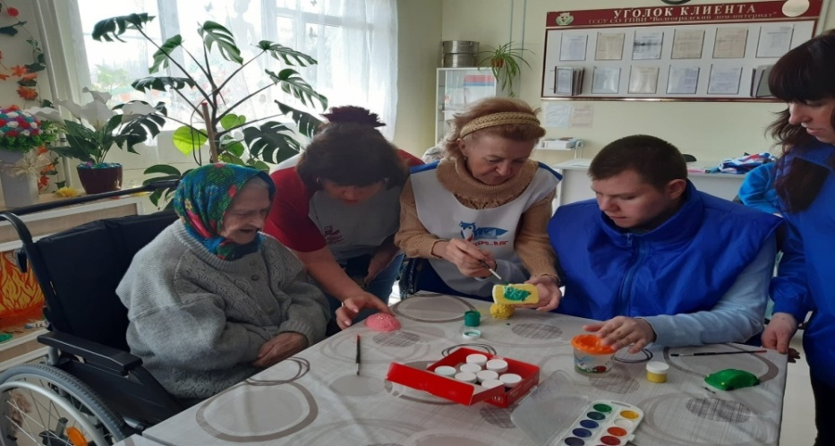
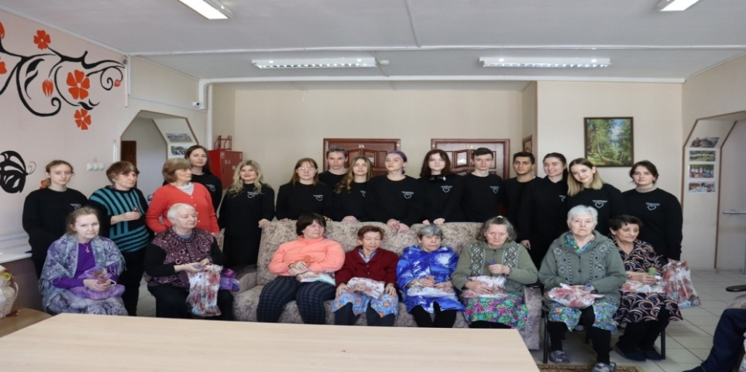
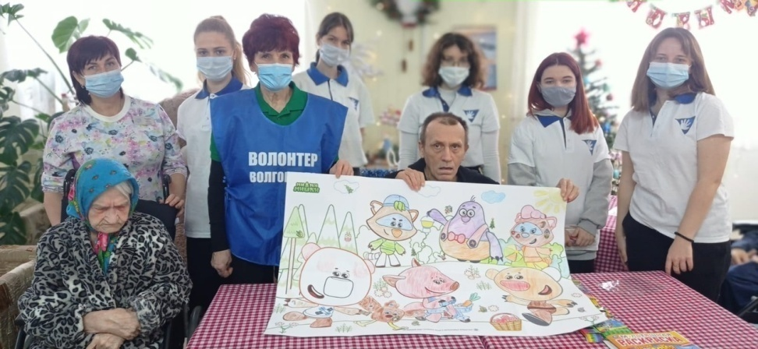
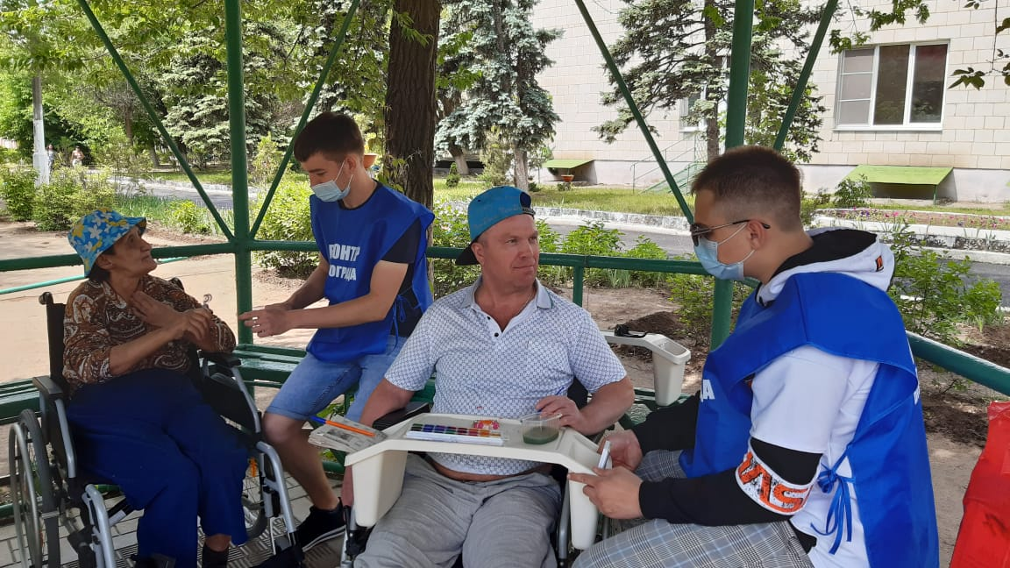
В команде проекта "серебряные" волонтеры, волонтеры ВО "Сталинградский характер" МУ МПЦ Советского района, студенты Консерватории им. П. Серебрякова, волонтеры ВЦ "Прорыв", волонтеры культуры, бойцы студенческих отрядов .

Slide 9
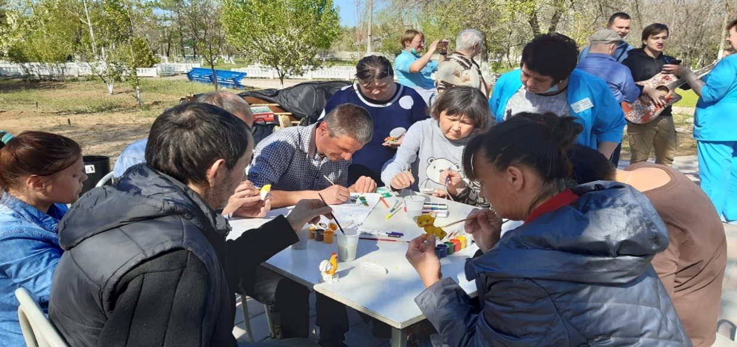
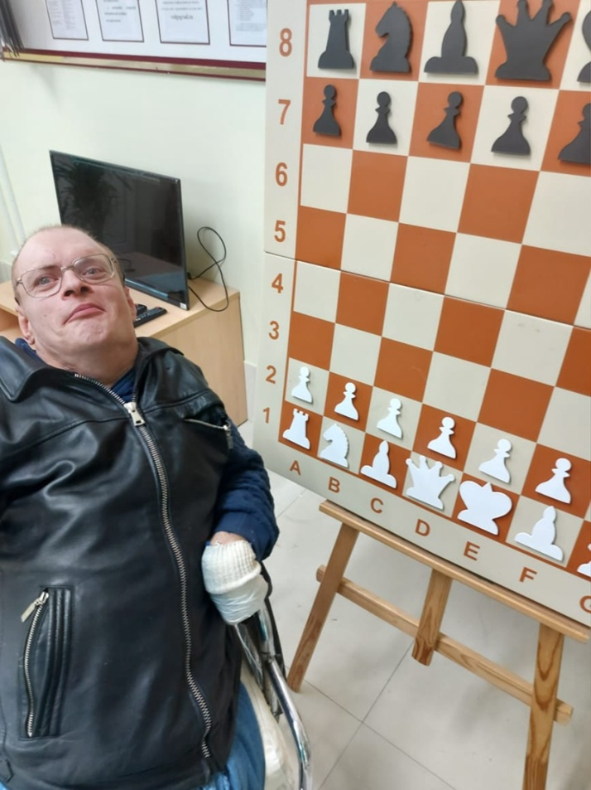
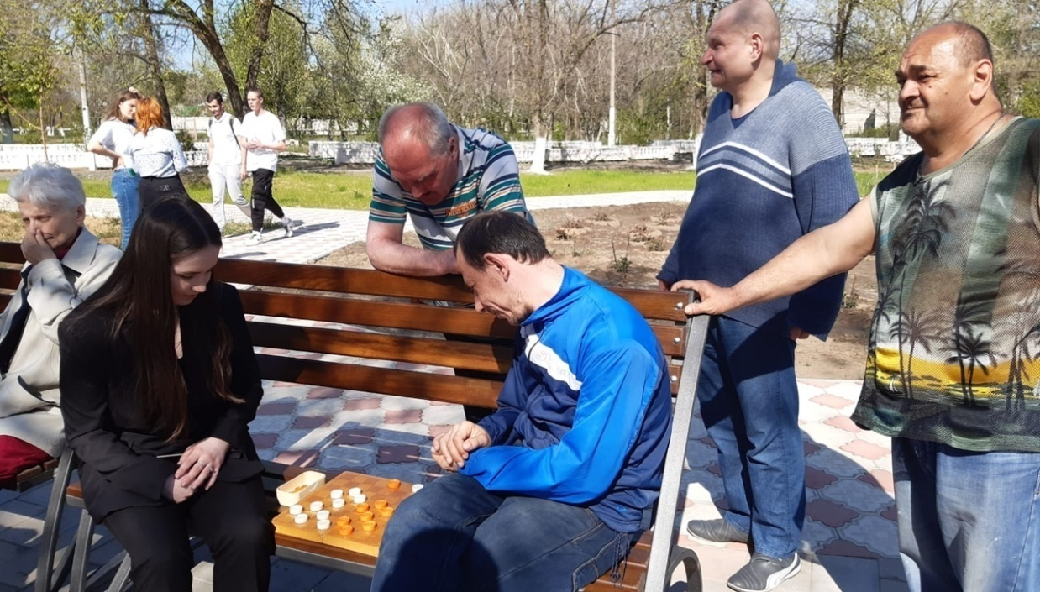
Играем в настольные игры

Slide 10
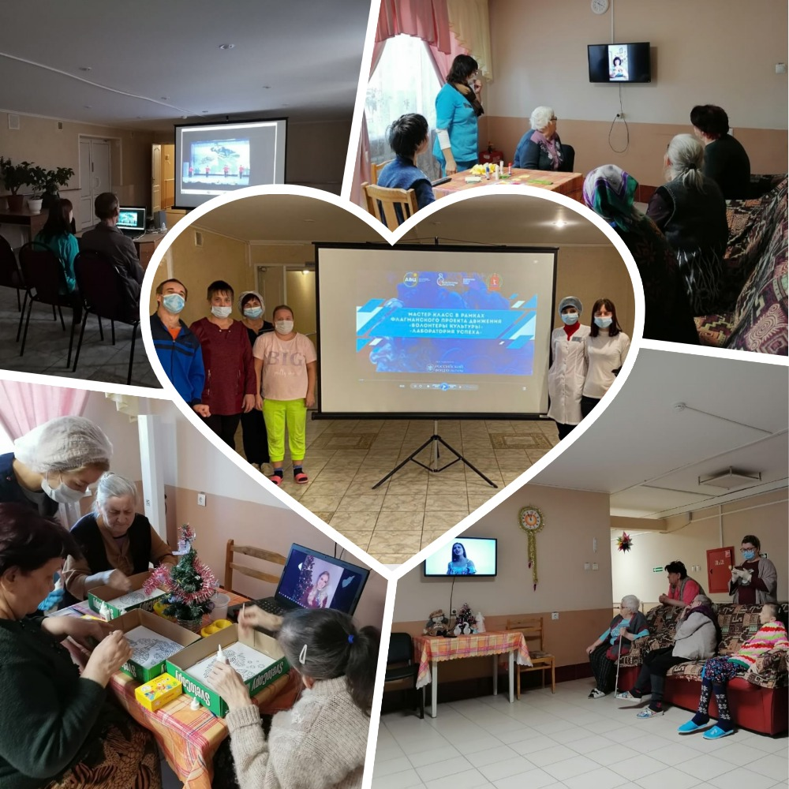
В период ограничительных мер в связи с распространением коронавирусной инфекции COVID-19 мы проводили наши мероприятия в онлайн-формате , записывали видео-концерты и мастер-классы .

Slide 11
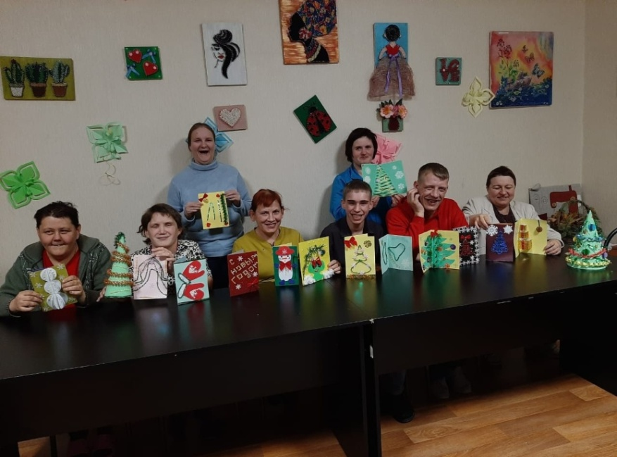
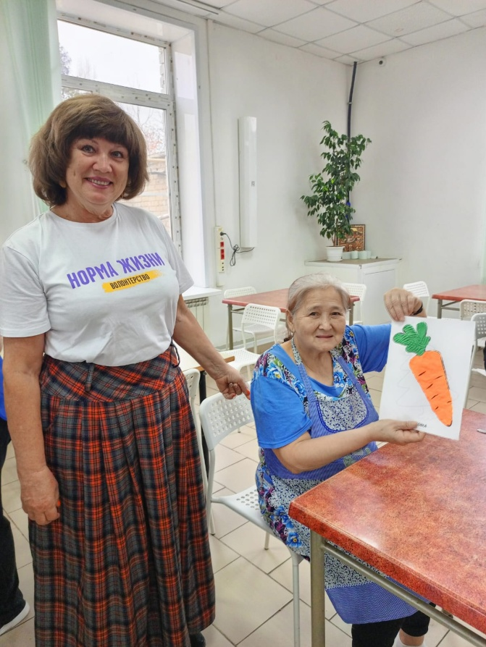
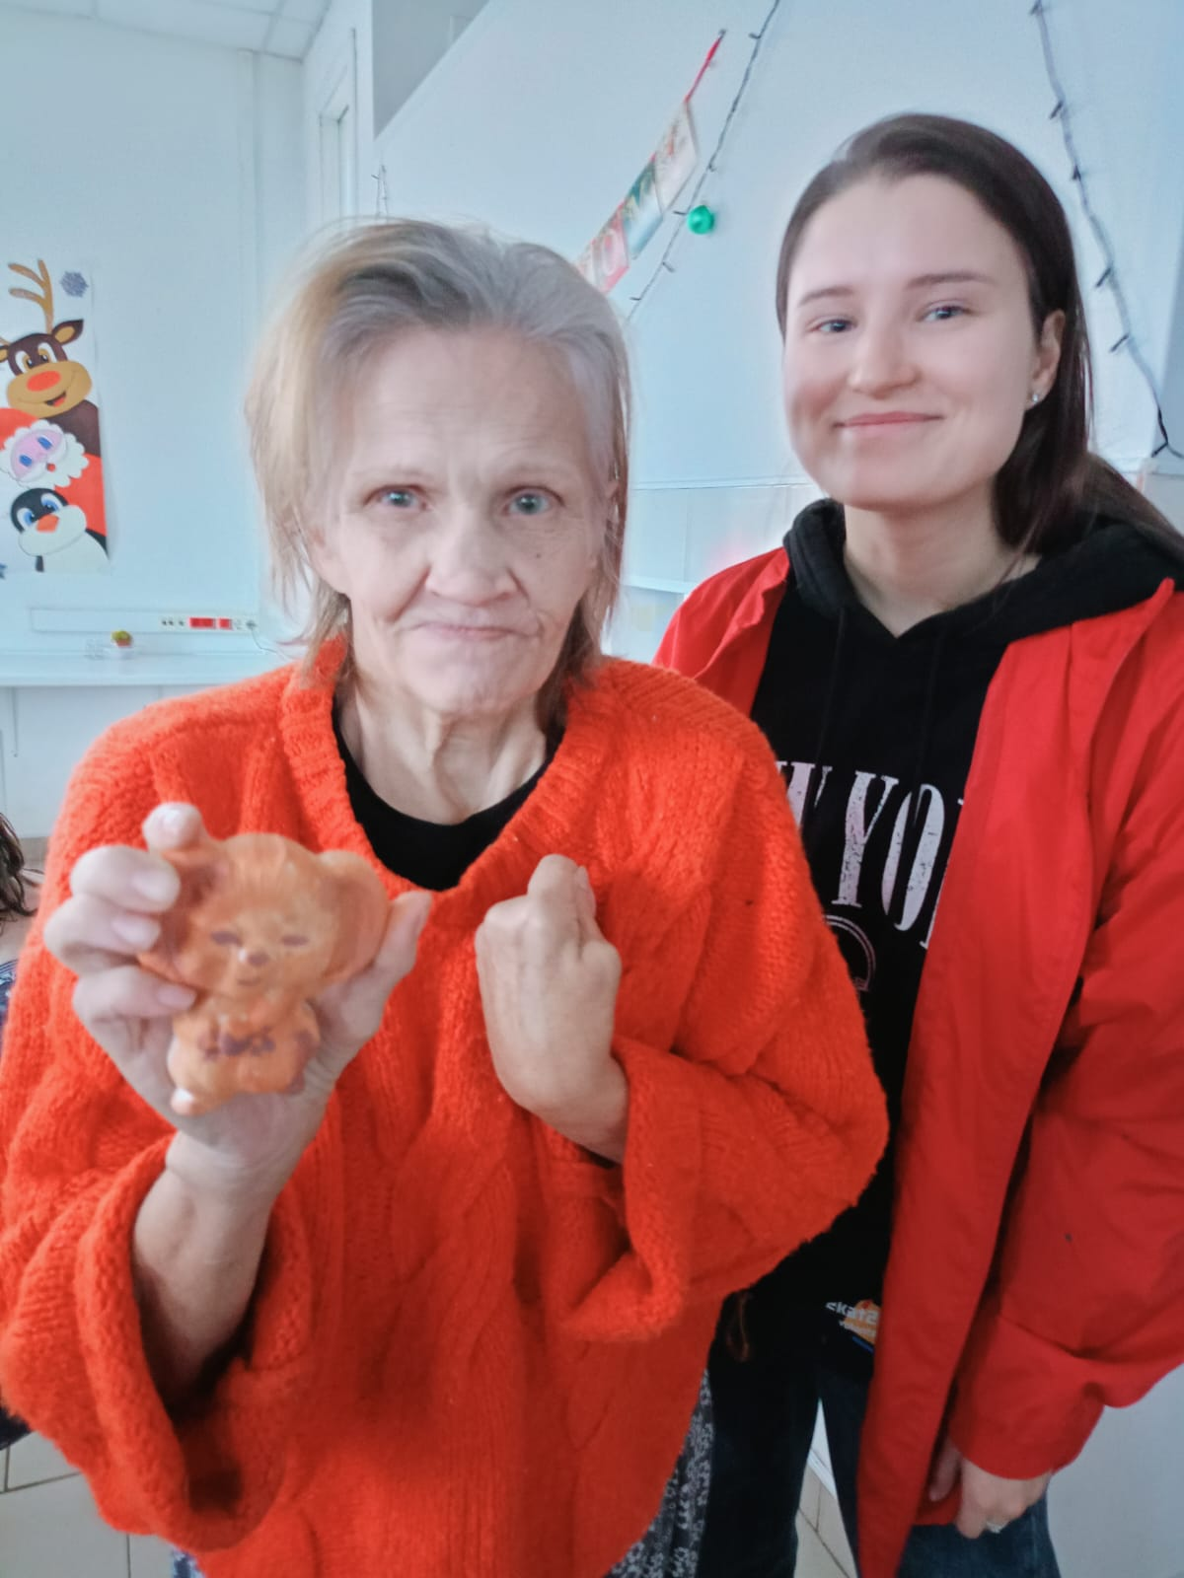
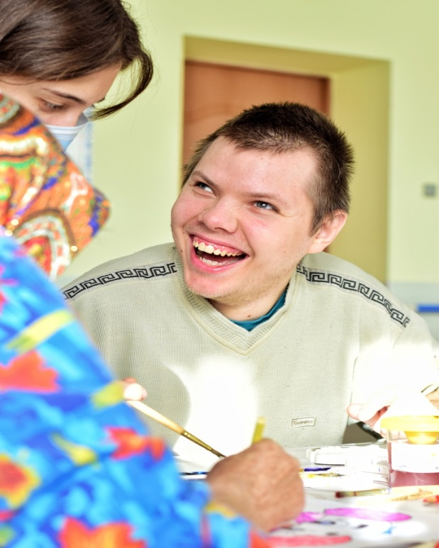
Качественные результаты проекта:
В результате проведения мероприятий проекта у проживающих улучшается эмоциональный настрой и моральное состояние, появляется желание выздороветь, встать на ноги. Появляется желание жить и радоваться жизни.

Slide 12
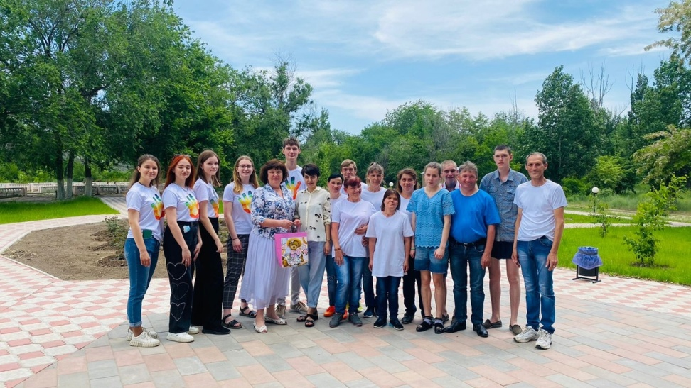
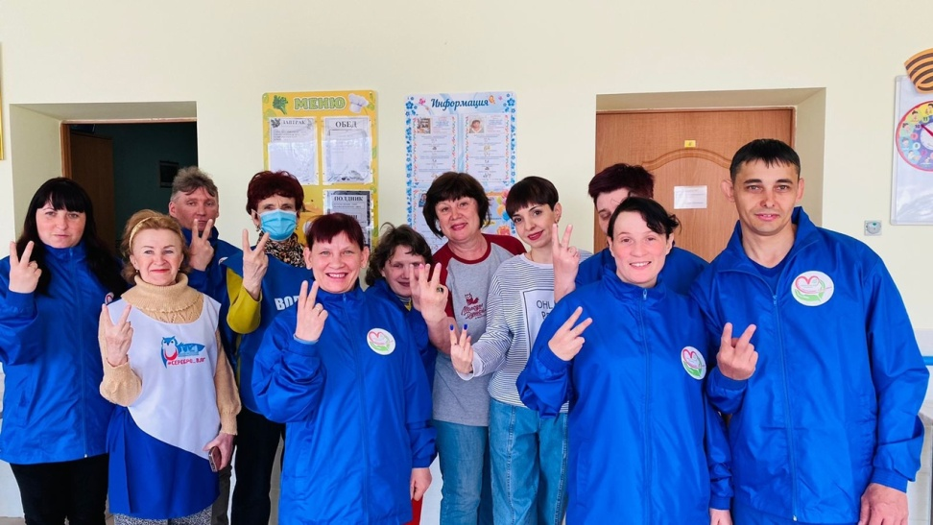
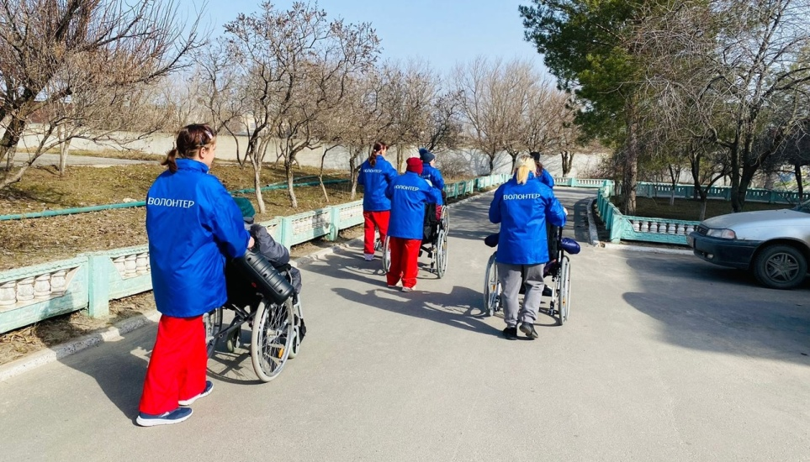
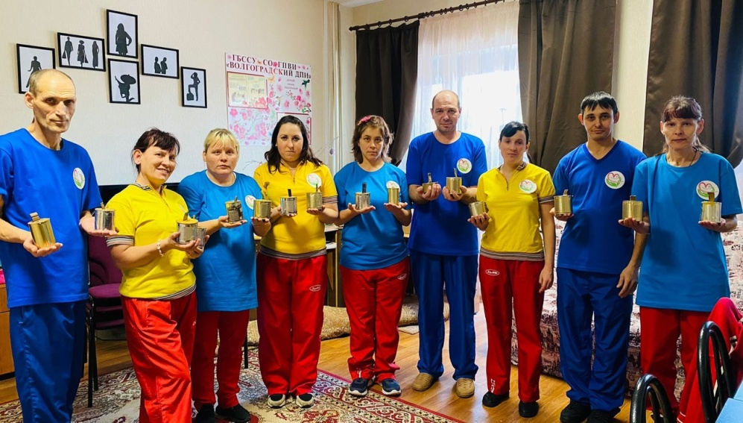
В результате посещения волонтерами Волгоградского ПНИ , у проживающих появилось желание стать волонтерами и помогать в своем ПНИ. Так в 2021 году и появился волонтерский отряд «Помощники».

Slide 13
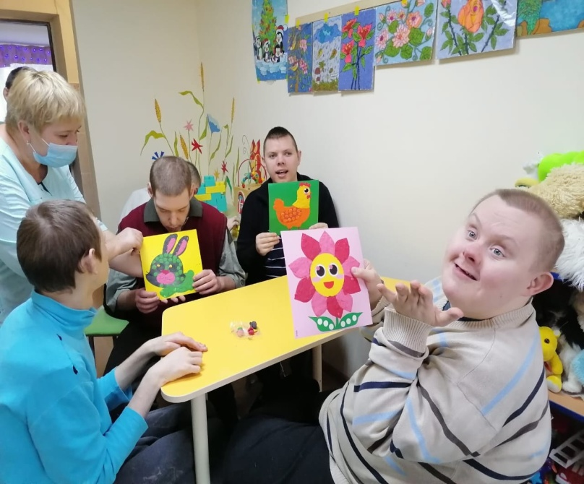
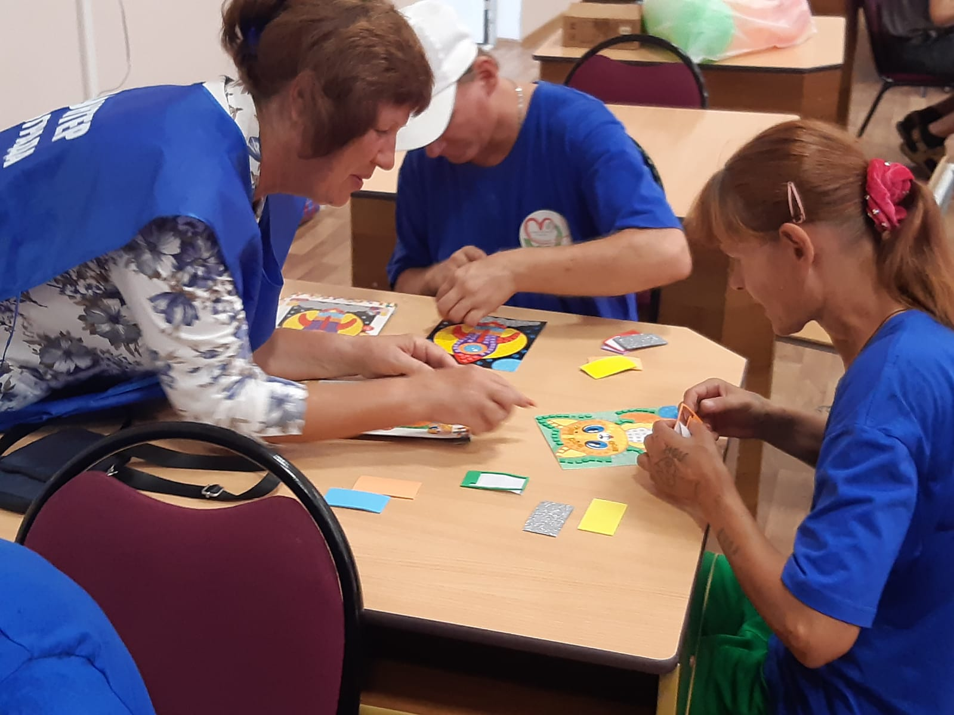
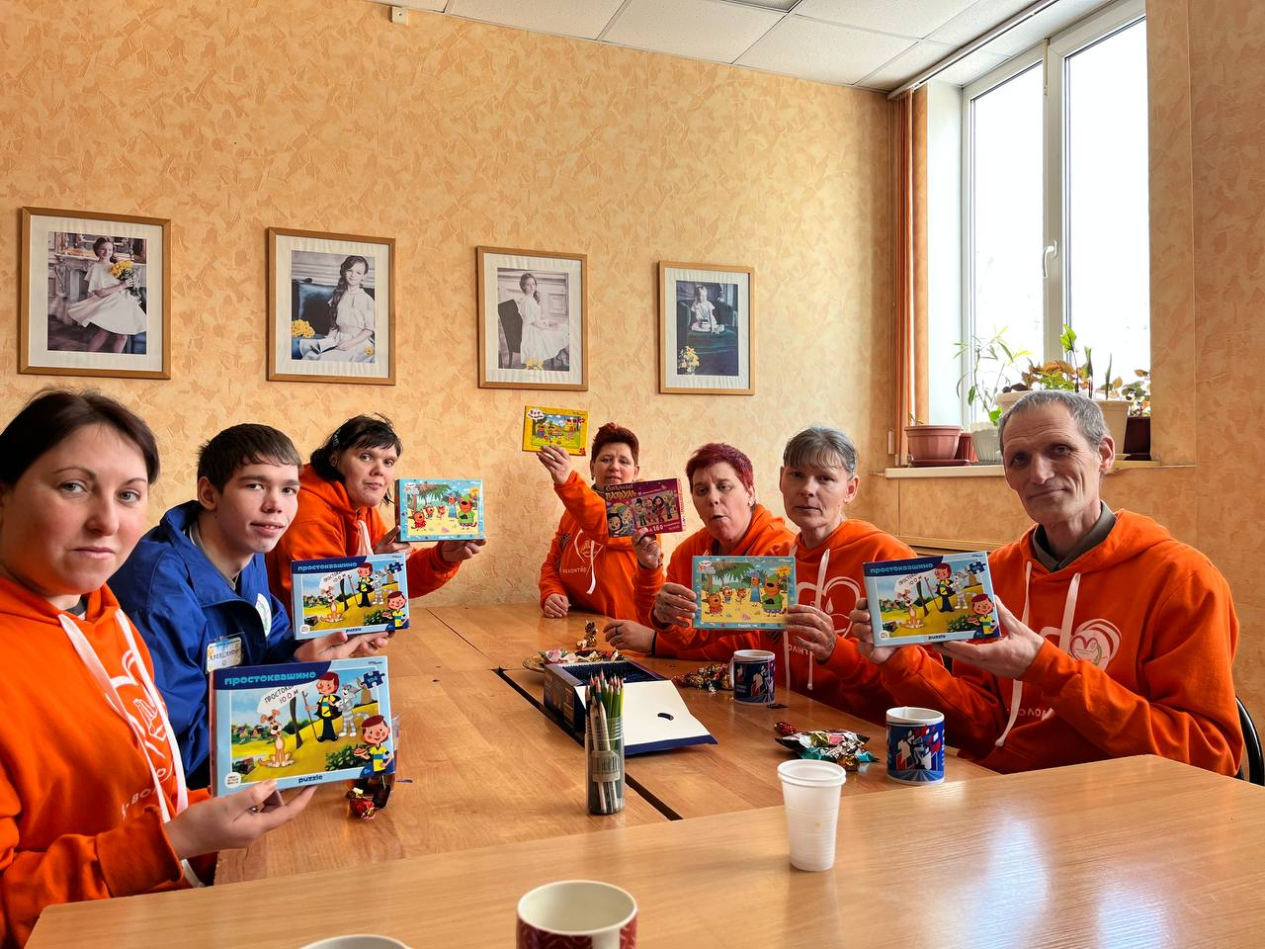
Количественные результаты.
Проект действует с 2019 года.
Количество социальных учреждений, которые мы посещаем – 5 и Совет ветеранов Дзержинского района (Ассоциация Дети Сталинграда)
Организация ВО «Помощники» в Волгоградском ДПИ - 18 волонтеров.
«Помощники» приняли участие в 4 региональных акциях .

Slide 14
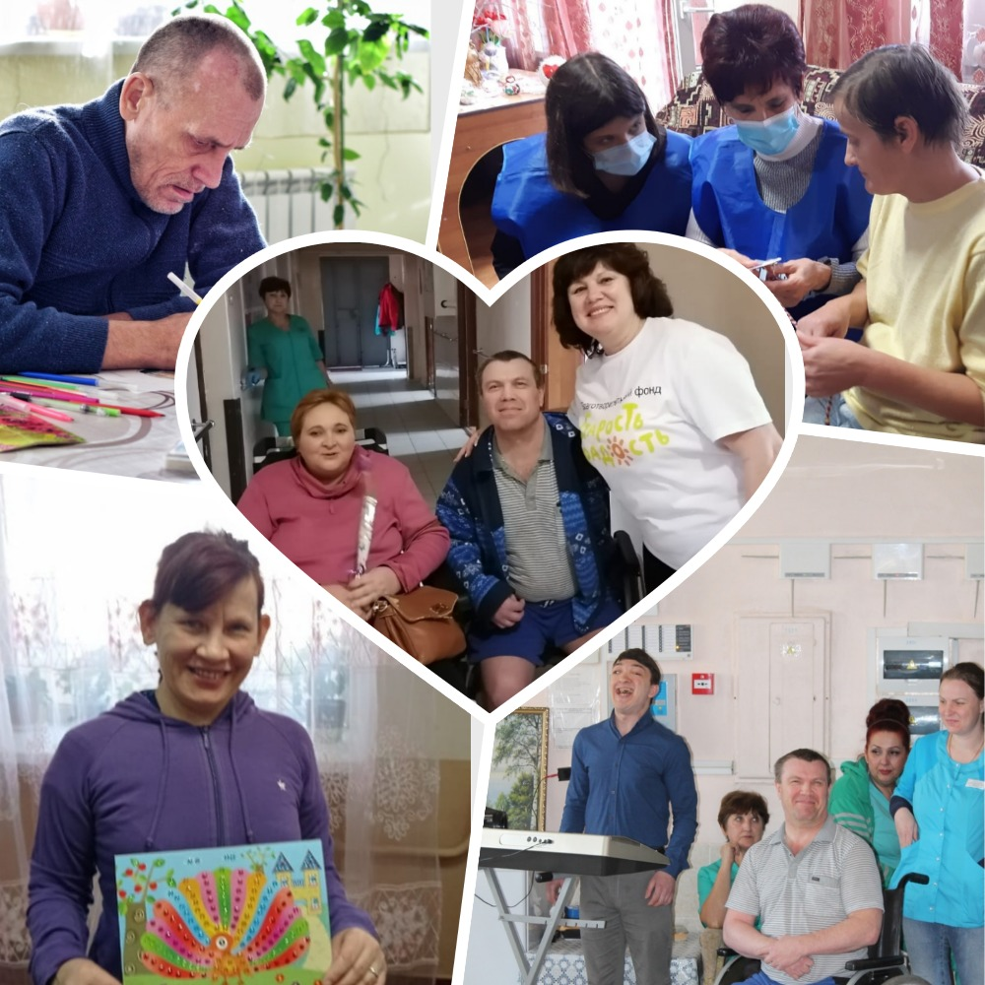
Вся информация о прошедших и планируемых мероприятиях проекта будет выкладывается в социальные сети .
https://vk.com/starost_v_radost_vlg

